Slide 1
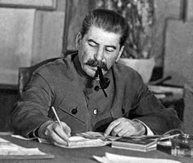
Йосип Віссаріонович Сталін
«Помста — це страва, яку потрібно подавати холодною»
Й. Сталін
1879 - 1953

Slide 2
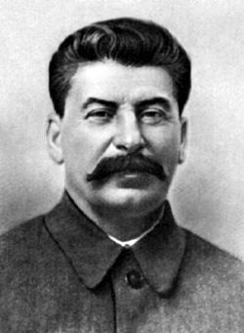
Йосип Віссаріонович Сталін (справжнє прізвище — Джугашві́лі) — державний, політичний і військовий діяч СРСР. Генеральний секретар ЦК РКП (1922–1925) та ЦК ВКП (1925–1934), керівник уряду СРСР (Голова Раднаркому від 1941, Голова Ради Міністрів у 1946–1953), Генералісимус Радянського Союзу (1945).
За деякими оцінками, один із найжорстокіших диктаторів в історії людства.
Офіційна дата народження — 21 грудня 1879 року. Насправді — 18 грудня 1878. Зміна пов'язана з вибором Сталіна дати за гороскопом.
Псевдонім «Сталін» Йосип Джугашвілі вибрав собі 1912 р., перед цим змінивши близько тридцяти інших прізвиськ і партійних кличок. Для найближчого оточення у нього була інша кличка — «Коба» («безстрашний»).

Slide 3
Перші роки
Народився у місті Ґорі у сім'ї шевця, робітника взуттєвої фабрики Адельханова у Тифлісі.
1893 року закінчив Ґорійське духовне училище (оцінки у атестаті — п'ятірки, навіть з поведінки).
Того ж року вступив до Тифліської духовної православної семінарії. На той час серед учнів семінарії були розповсюджені різноманітні ідеї — від народницько-націоналістичних до марксистсько-інтернаціоналістичних.
Від 1897 року бере активну участь у роботі марксистських гуртків семінарії, налагоджує зв'язок з нелегальною соціал-демократичною організацією, бере участь у нелегальних робітничих зібраннях. У зв'язку з підозрою у нелегальній діяльності його виключають із семінарії, як «неблагонадійного».
1898 року формально вже стає членом тифліської організації РСДРП. За рік до цього він вступив до грузинської соціал-демократичної організації «Месаме-дасі», а з 1901 — став революціонером.

Slide 4
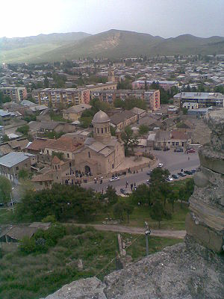
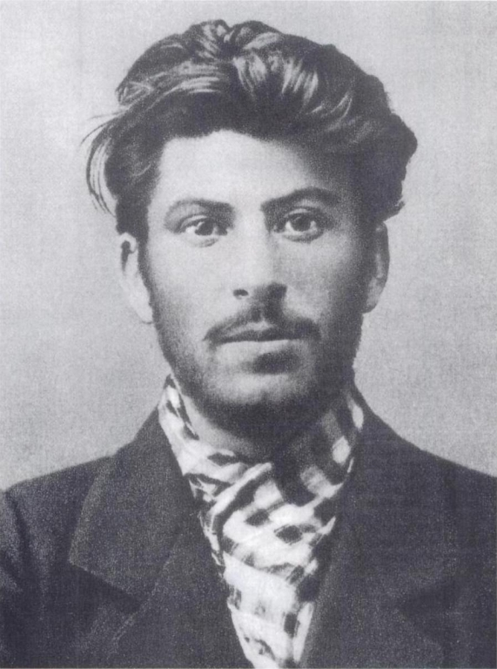
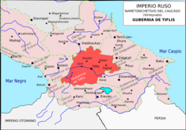
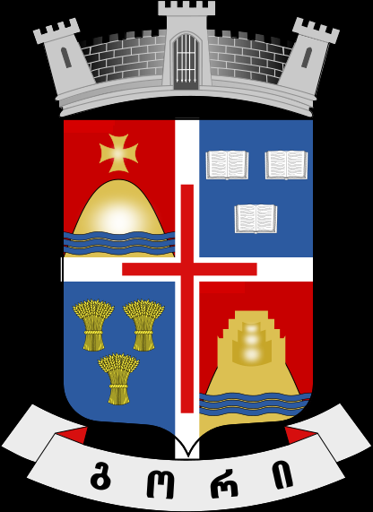

Slide 5
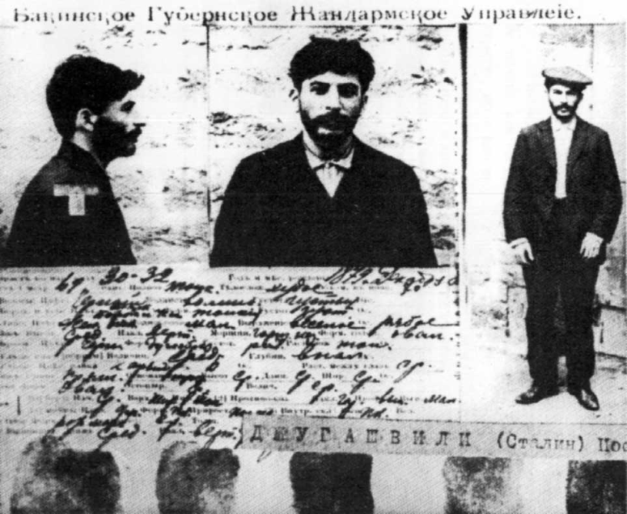
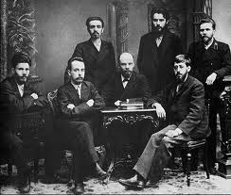
Партійна діяльність
1898 р. став членом РСДРП. У 1901–1902 р. — член Тифлісського, Батумського комітетів РСДРП.
З 1901 р. Сталін, перебуваючи на нелегальному положенні, організовував страйки, демонстрації, влаштовував збройні напади на банки, передаючи експропрійовані гроші «на потреби революції».
У 1902 р. у Батумі був вперше арештований та засланий до Східного Сибіру, проте незабаром із заслання втік.

Slide 6
Після II-го з'їзду РСДРП (1903), що відбувся в Брюсселі і Лондоні, стався розкол партії на більшовиків і меншовиків. Сталін підтримав вождя більшовиків Леніна і за його дорученням приступив до створення мережі підпільних марксистських гуртків на Кавказі.
Учасник революції 1905–1907.
У грудні 1905 року делегат 1-ої конференції РСДРП (Таммерфорс).
У 1906–1907 роках Йосип Сталін брав участь в організації низки експропріацій в Закавказзі.
У 1907 році був одним з керівників Бакинського комітету РСДРП.
З 1902 по 1913 рік Сталін шість разів піддавався арештам і висилкам, чотири рази тікав.
У 1912 році увійшов до складу Російського бюро ЦК РСДРП.

Slide 7
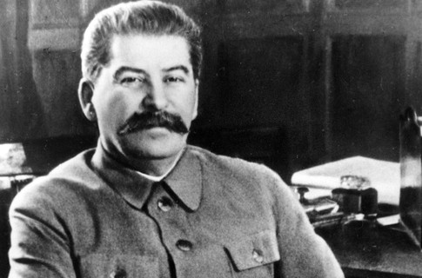
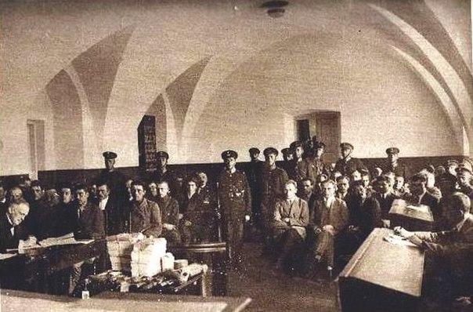
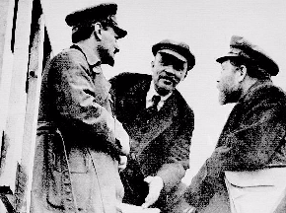

Slide 8
Під час Першої світової війни – Сталін на засланні, але після Лютневої революції повертається в Петроград, де цілком і повністю вливається в суспільно-політичну революційну діяльність: - стає членом редколегії «Правди», - публікується; - виступає делегатом на всіляких конференціях; - критикує продовження війни; - змінює свою позицію, стає поборником перетворення буржуазної революції на пролетарську соціалістичну; - виконує ряд партійних завдань; - обирається депутатом від РСДРП до Всеросійських установчих зборів. - Після перемоги Жовтневої революції веде партійну роботу, стає членом Бюро ЦК, поряд з Леніним, Троцьким, Свердлов. - Під час Громадянської війни прославився так званої «Обороною Царицина» від білих.
Жорсткість в прийнятті рішень, величезна працездатність допомагають Сталіну придбати багато прихильників.

Slide 9
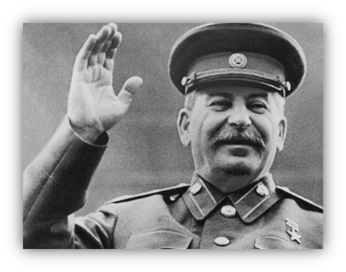
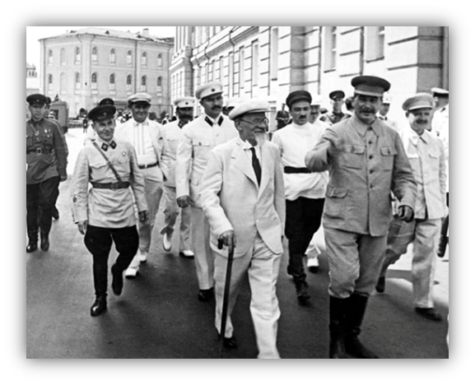
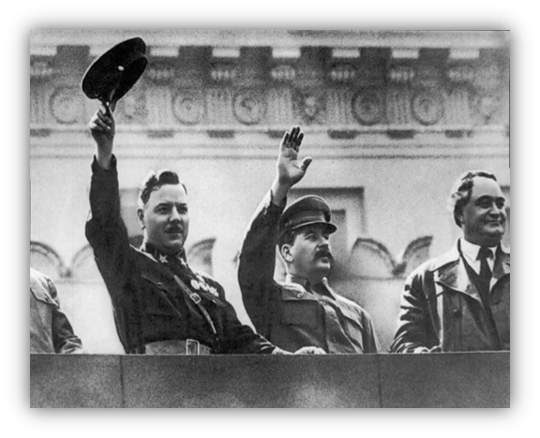

Slide 10
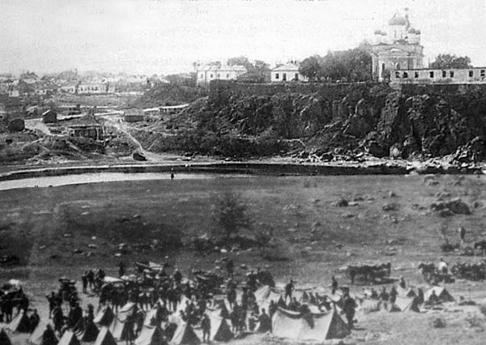
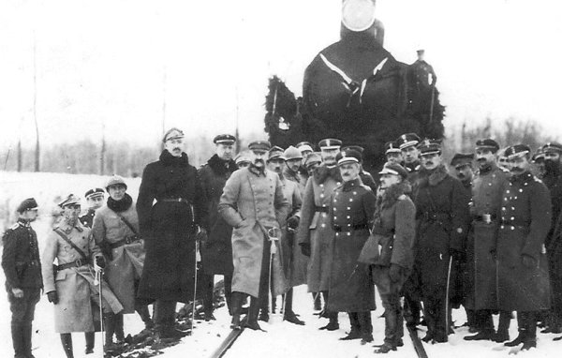
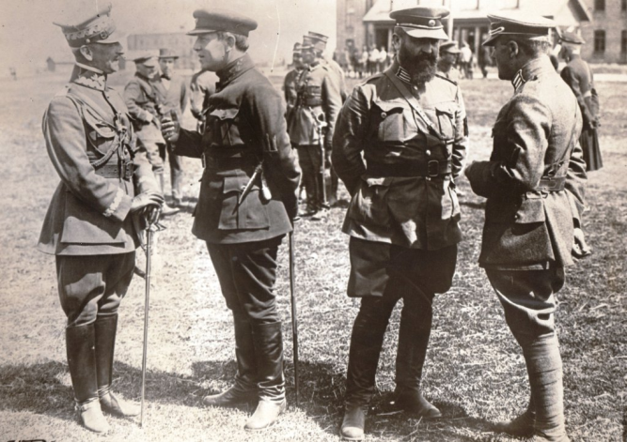
Роль у Другій світовій війні
Німецько-радянсько-польська війна 1939 року:
Під час цієї війни була досягнута домовленність про взаємне переселення німців з СРСР і з «області державних інтересів Німеччини» — осіб української, білоруської і литовської національностей.
У половині жовтня 1939 була створена радянсько-німецька мішана комісія з переселення. Від німців її очолював радник посольства Німеччини у СРСР Ф. Твардовський, збоку СРСР — М. М. Литвинов.

Slide 11
Радянсько-фінська війна 1939–1940 рр.
12 березня був підписаний радянсько-фінський мирний договір, за умовами якого Фінляндія здала Радянському Союзу в оренду на 30 років півострів Ганко.
До складу СРСР увійшли весь Карельський перешийок із м. Виборгом, Виборзька затока з островами. Фінляндія поступилася СРСР півостровом Рибальським на півночі, північним Приладожжям.
Радянський наступ був спланований без урахування характеру місцевості, погодних умов і відповідних проблем постачання, і вдалим він видався лише тому, що Радянський уряд не звертав уваги на втрати такого масштабу. На підставі радянських невдач Гітлер і його генерали припустили, що у Радянського Союзу неефективне керівництво, тактика й озброєння, і він не виявиться гідним супротивником для німецької військової машини
Радянсько-фінська війна тривала всього 105 днів. За цей час Радянський Союз втратив, за деякими даними, більше 722 тис. убитих, поранених і обморожених. 17 тис. чоловік зникли безвісти.

Slide 12
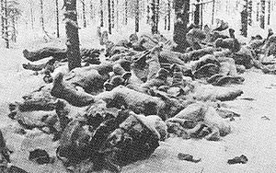
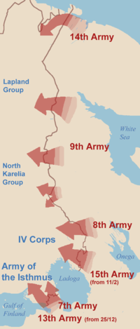
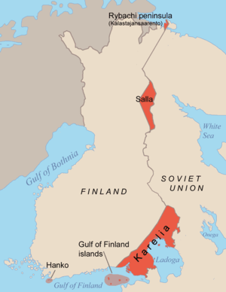
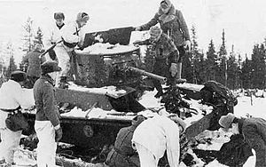

Slide 13
Окупація прибалтійських країн
17 вересня 1939, коли розпочалась Радянсько-польська війна, Радянський Союз надіслав дипломатичним представникам 24 країн,— і серед них Латвії, Литви, Естонії, Фінляндії,— ноту, де вказав, що «У відносинах з ними СРСР буде провадити політику нейтралітету».
Але вже 25 вересня Сталін у розмові з послом Німеччини фон Шуленбургом заявив, що він має намір «вирішити проблему Прибалтійських країн згідно з секретним протоколом» і, в зв'язку з цим очікує підтримку німецького уряду.
Гітлер розумів наміри Сталіна у Прибалтиці таким чином, що прибалтійські країни обов'язково будуть включені до складу Радянського Союзу і дав Сталіну «карт-бланш».
На географічних картах, що вийшли друком у Німеччині 1 квітня 1940 року (а складених ще у березні), території Естонії, Литви, Латвії були позначені як складові Радянського Союзу. Радянський Союз окупував їх лише влітку.

Slide 14
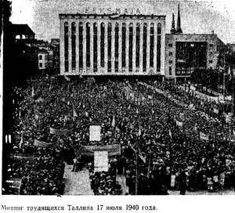
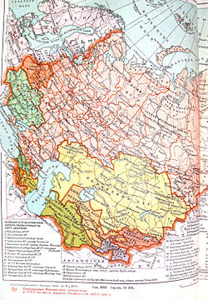
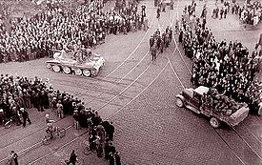

Slide 15
Німець-радянська війна 1941 – 1945 рр.
Під час війни за ініціативи Й. Сталіна були перервані дипломатичні відносини з урядами країн, що їх окупувала Німеччина: Чехословаччини, Польщі, Бельгії, Нідерландів, Данії, Норвегії, Греції, Югославії.
Були встановлені дипломатичні відносини з маріонетковими урядами країн, окупованих Німеччиною,— з якими підписувались торгівельні угоди, що дозволяло СРСР направляти стратегічну сировину начебто у ці країни, а насправді — прямо у руки Німеччини.
У роки війни Йосип Сталін разом з президентом США Рузвельтом і прем'єр-міністром Великобританії Черчиллем був ініціатором створення антигітлерівської коаліції.
Після закінчення війни, в ході якої Радянська армія окупувала велику частину країн Східної і Центральної Європи, Сталін став ідеологом і практиком створення «світової соціалістичної системи», що стало одним з головних чинників розв'язування «холодної війни» і військово-політичного протистояння між СРСР і США у післявоєнні десятиріччя.
27 червня 1945 року Сталіну було присвоєно звання Генералісимуса Радянського Союзу.

Slide 16
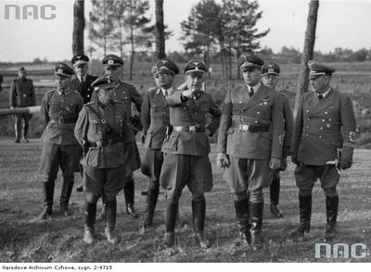
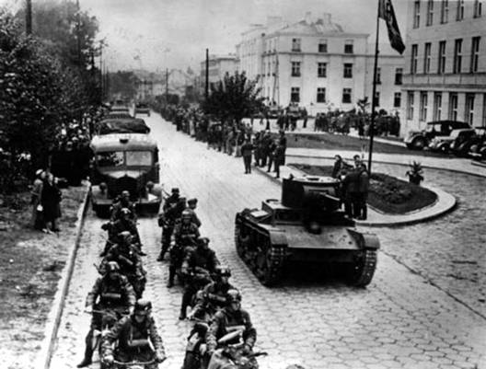
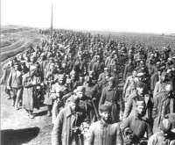
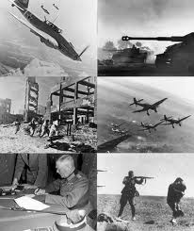
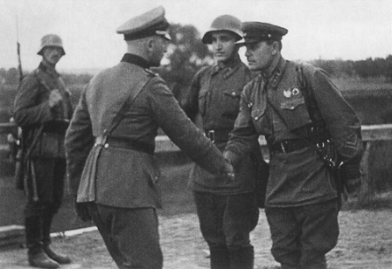

Slide 17
Повоєнний період
19 березня 1946 року, в ході перебудови радянського урядового апарату, Сталін був затверджений Головою Ради Міністрів СРСР і міністром збройних сил СРСР.
Після війни займався відновленням народного господарства країни, зруйнованого війною.
Був одним з головних ініціаторів здійснення радянського «атомного проекту», що сприяв перетворенню СРСР на одну з двох «супердержав».
У 1944–1947 роках один з організаторів массового переселення народів з територій Польщі, Німеччини, Чехословаччини, Радянського Союзу.
Один із ініціаторів політики «холодної війни» і організаторів її провадження Радянським Союзом.

Slide 18
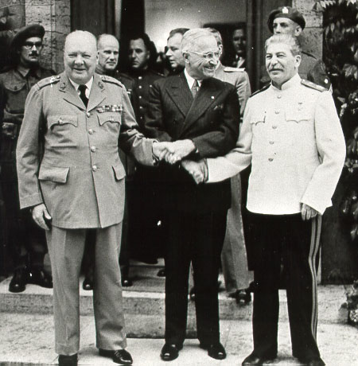
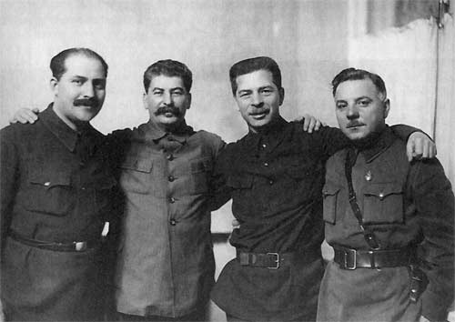
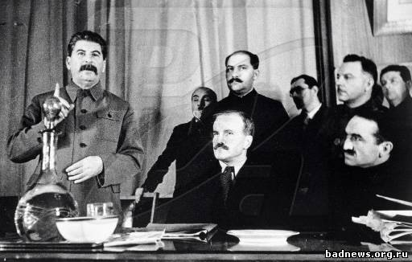

Slide 19
Ініціатор і організатор війни у Кореї (1950–1953), внаслідок якої єдина Корея була розділена навпіл — на Північну та Південну.
По війні Сталін стимулював посилення великодержавного націоналізму російського народу.
У 1945 — 50 Сталін жорстоко розправився з рухом опору на Західній Україні й у Литві, вислав мільйони тих, що побували в німецькому полоні, й цивільного населення до концентраційних таборів.
Посилив регламентацію культурного життя, загострив русифікаційний курс у неросійських республіках, що увійшло в історію під назвою «Ждановщина».
Під наглядом Сталіна офіційна історична наука змінила орієнтацію з критики політики Російської Імперії на похвали російським царям та виправдання їх колоніальних завоювань як явища «прогресивного».

Slide 20
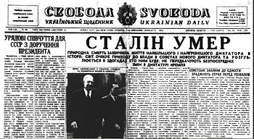
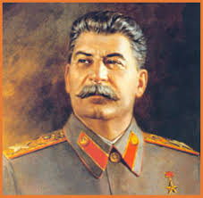
Безоглядно жорстокий диктатор, Сталін, базуючись на традиціях російського самодержавства, створив тоталітарну диктатуру на зразок східних деспотій, усюди бачив змови, попереджаючи їх кривавим терором. Останнім у задумі Сталіна було винищення єврейства, розпочате під гаслом боротьби проти «безрідних космополітів», але довершенню цієї акції перешкодила його смерть.

Slide 21
Смерть
Помер Сталін у своїй офіційній резиденції - Ближній дачі, де він постійно проживав в післявоєнний період. 1 березня 1953 один з охоронців виявив його лежачим на підлозі малої їдальні. Вранці 2 березня на Ближню дачу прибули лікарі і діагностували параліч правої сторони тіла. 5 березня в 21 годину 50 хвилин Сталін помер. Згідно з медичним висновком , смерть настала в результаті крововиливу в мозок.
Забальзамоване тіло Сталіна було поміщено в Мавзолей Леніна , який в 1953-1961 роках іменувався « Мавзолей В. І. Леніна і Й. В. Сталіна». 30 жовтня 1961 XXII з'їзд КПРС ухвалив, що « серйозні порушення Сталіним ленінських заповітів ... унеможливлюють залишення труни з його тілом у Мавзолеї ». У ніч з 31 жовтня на 1 листопада 1961 тіло Сталіна було винесено з Мавзолею і поховано в могилі біля Кремлівської стіни.

Slide 22
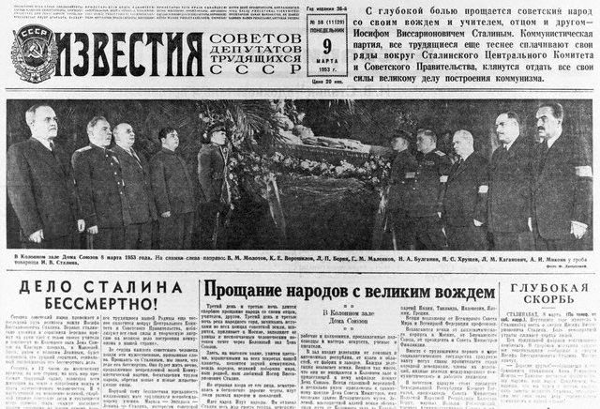
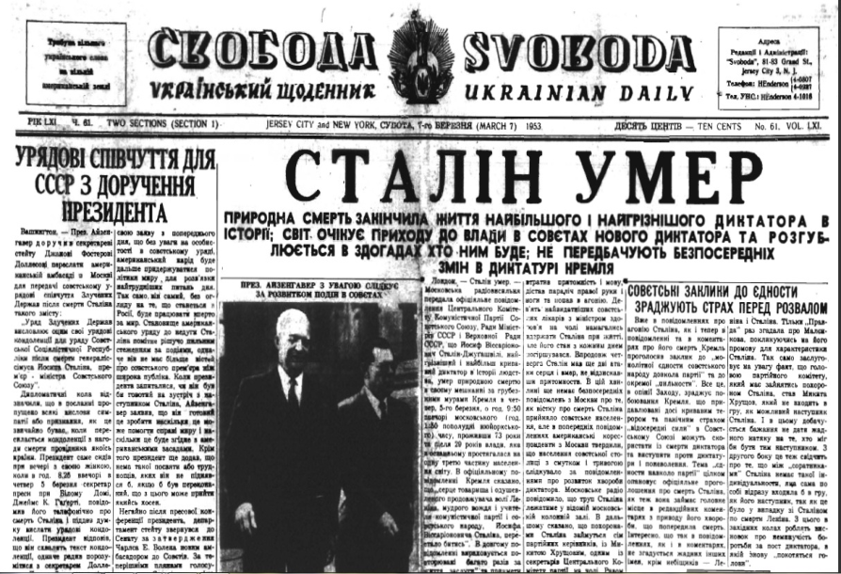
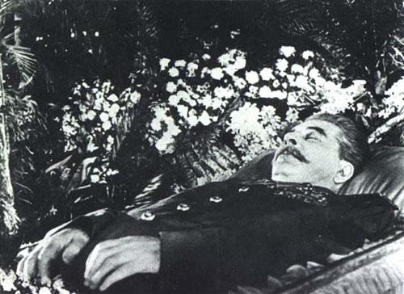
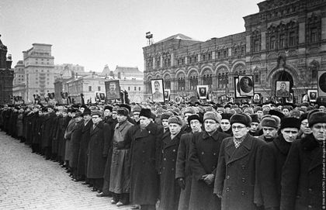
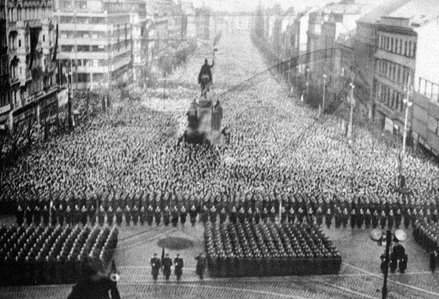

Slide 23
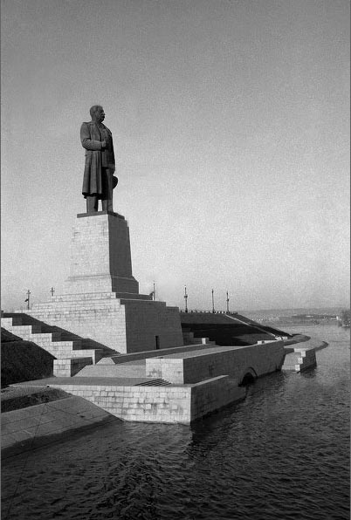
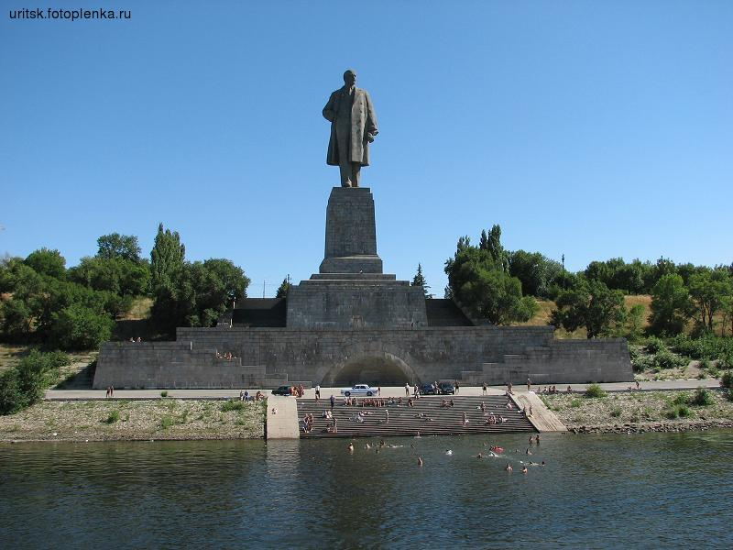
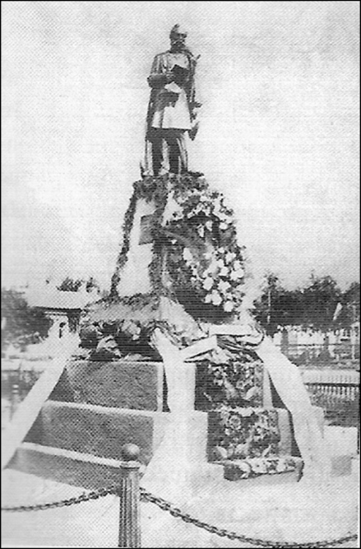
Вшанування. Пам’ятники Сталіну
Перший пам'ятник Й. В. Сталіну був виконаний скульптором М. Я. Харламовим у 1929 році, в переддень святкування 50-річчя Сталіна. Найбільш активно стали встановлюватися пам'ятники Й. В. Сталіну з середини 1930-х років.
Пам'ятники Сталіну продовжували встановлювати і після його смерті. Останнім роком, в якому йому були встановлені пам'ятники, вважається 1955 рік.
У листопаді 1955 року був встановлений пам'ятник Сталіну у Писцово Комсомольського району Івановської області РРФСР.

Slide 24
Однак, в незалежній Україні традиції сталінізму подекуди збереглися — в травні 2010 року в Запоріжжі на території місцевого обласного комітету КПУ було відкрите погруддя Йосипа Сталіна, але увечері 28 грудня того ж року, активісти організації «Тризуб» імені Степана Бандери відламали йому голову.
7 травня 2012 року пам'ятник Сталіну відкрили у Львові. Скульптурна композиція представляла собою фігуру Йосипа Віссаріоновича, який пісяє, висотою близько 1,5 метрів, виготовлену з дерева і тканини та пофарбовану золотою фарбою. Оскільки акцію не було відповідним чином погоджено з міською владою, працівники міліції демонтували пам'ятник через 10 хвилин після його встановлення.

Slide 25
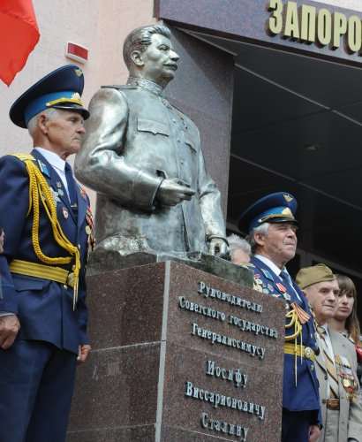
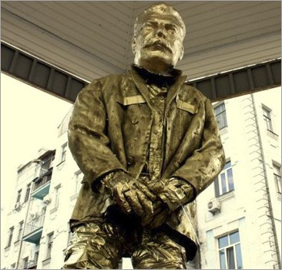
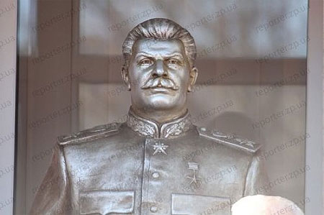
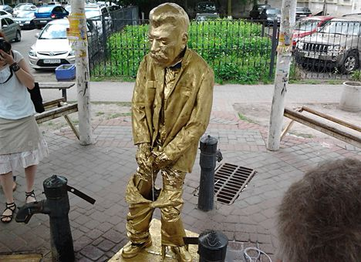

Slide 26
Оцінка сучасниками
Це паскудна людина з жовтими очима. М. Крестинський
Найперша якість Сталіна — це ледарство. Друга якість — непримиренна заздрість до тих, хто знає, або вміє більше ніж він. М. Бухарін
Сталін — дуже приємна людина і дійсно керівник робітничого класу. <…> Сталін — гігант, а всі західні діячі — піґмеї. Бернард Шоу

Slide 27
Сталін протягом багатьох років був диктатором Росії, і чим більше я вивчав його кар'єру, тим більш мене шокували ті жахливі помилки, яких він припускався, і та крайня жорстокість до людей та мас, якими він керував. Сталін був нашим союзником у боротьбі проти Гітлера, коли Росія піддалася агресії, але коли Гітлера було знищено, Сталін перетворився на головну загрозу для нас. Черчіль
Сьогодні ми досить добре знаємо те, про що раніше могли лише підозрювати: це був пропащий злочинець, що діяв без жодних обмежень; людина, у котрої зовсім було відсутнє почуття любові, жалю та милосердя; людина, в оточенні котрої ніхто не почувався у безпеці; людина, яка протиставляла себе усьому, що у даний момент не послуговувалось його інтересам; чоловік, що являв собою якнайбільшу небезпеку для всіх своїх найближчих друзів і співучасників злочинів, оскільки він вважав за найкраще бути єдиним охоронцем власних таємниць і не полюбляв ділитися спогадами і відповідальністю з іншими, котрі, залишаючись живими, мали язика та совість і могли просто виявити звичайну людську слабкість. Джордж Фрост Кеннан

Slide 28
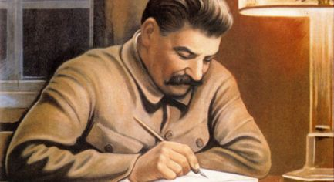
Дякую за увагу!

